Slide 1
Поиск пары окружностей с минимальными радиусами, содержащими половину множества точек
Автор: Александров Владислав 10-7

Slide 2
Этапы решения задачи
Постановка задачи
Входные и выходные данные
Визуализация постановки задачи
Математическая модель
Визуализация структуры данных
Визуализация метода решения
Пример работы программы

Slide 3
Постановка задачи
На плоскости задано множество точек A. Найти такие две окружности a и b, что их центры находятся в точках заданного множества, внутри каждой из этих окружностей находятся хотя бы половина из всех точек заданного множества, и меньший из двух радиусов минимален.

Slide 4
Входные и выходные данные
1) Входные данные:
Координаты точек из вводимого нами множества точек A.
2) Выходные данные:
Две найденные окружности с выделением множества точек внутри меньшей окружности.

Slide 5
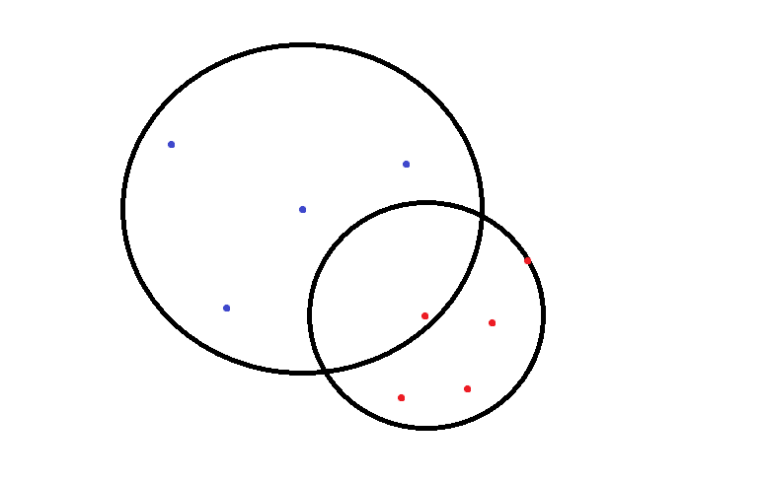
Визуализация постановки задачи
Имеем: множество точек.
Требуется:
Нахождение двух окружностей, центры которых находятся в точках множества и содержащих половину точек множества.
Выделение всех точек, находящихся внутри меньшей окружности.

Slide 6
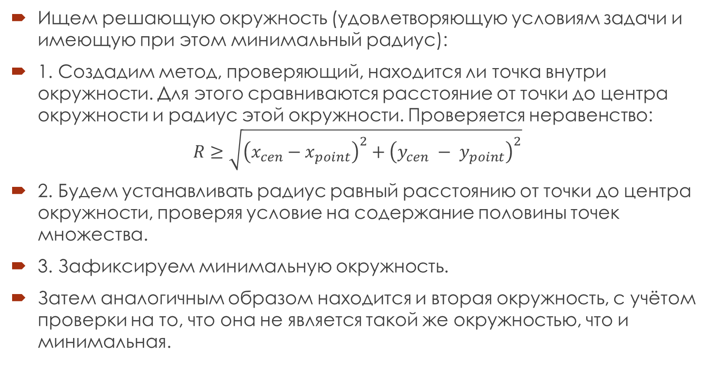
Математическая модель
Ищем решающую окружность (удовлетворяющую условиям задачи и имеющую при этом минимальный радиус):
1. Создадим метод, проверяющий, находится ли точка внутри окружности. Для этого сравниваются расстояние от точки до центра окружности и радиус этой окружности. Проверяется неравенство:
$$R≥\sqrt{{\left(x_{cen}−x_{point}\right)}^{2}+{\left(y_{cen} − y_{point}\right)}^{2}}$$
2. Будем устанавливать радиус равный расстоянию от точки до центра окружности, проверяя условие на содержание половины точек множества.
3. Зафиксируем минимальную окружность.
Затем аналогичным образом находится и вторая окружность, с учётом проверки на то, что она не является такой же окружностью, что и минимальная.

Slide 7
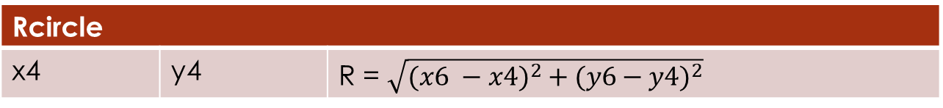
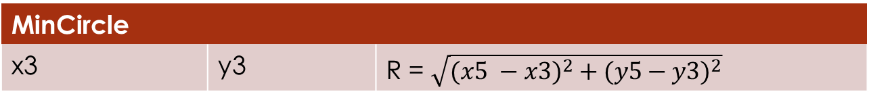
Визуализация структуры данных
Имеется список points, хранящий объекты класса Point, которые хранят значения своих координат:
1 | 2 | 3 | 4 | 5 | 6 | 7 | 8
p1(x1, y1) | p2(x2, y2) | p3(x3, y3) | p4(x4, y4) | p5(x5, y5) | p6(x6, y6) | p7(x7, y7) | p8(x8, y8)
MinCircle
x3 | y3 | R = $\sqrt{{(x5 −x3)}^{2 }+ {(y5−y3)}^{2}}$
Rcircle
x4 | y4 | R = $\sqrt{{(x6 −x4)}^{2 }+ {(y6−y4)}^{2}}$
Рабочий объект MinCircle класса Circle
Объект второй окружности Rcircle класса Circle

Slide 8
Визуализация метода решения
Имеется четыре точки и 12 способов расположить окружность так, чтобы она касалась одной точки и её центр был расположен в другой:
2
3
4
1
Пример
В каждом из этих случаев проверяем, находится ли внутри окружности половина множества точек, и сравниваем её радиус с минимальным уже найденным нами радиусом.
По такому же принципу строим вторую окружность, проверяя только то, не является она такой же окружностью, что и первая.

Slide 9
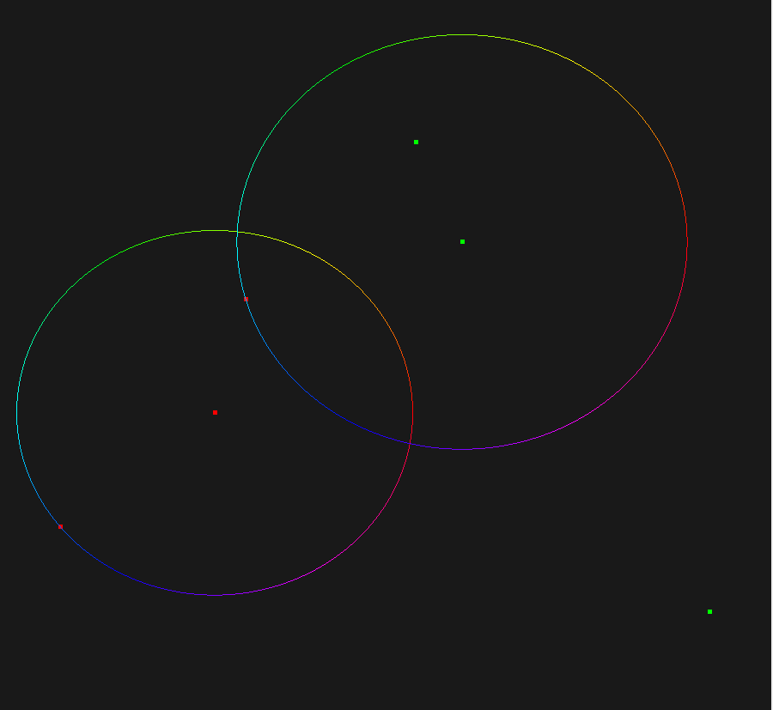
Пример работы программы
Выходные данные:
Входные данные:
0,20 0,32
-0,44 -0,16
0,84 -0,72
0,08 0,60
-0,36 0,16
-0,84 -0,48

Slide 10
Спасибо за внимание

